Slide 1
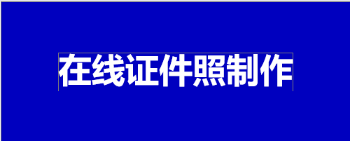

我的期末项目是在线制作证件照APP，以下是我400秒版本的价值主张写作练习。

Slide 2

项目背景是随着信息技术的发达，越来越多的线上资料需要用到电子图片形式的证件照，这时，在线上在线制作证件照图片的需求也就不断增加，人工智能API的发展，给我们提供了更多方便的渠道，方便快捷的去在线上制作证件照图片。

Slide 3
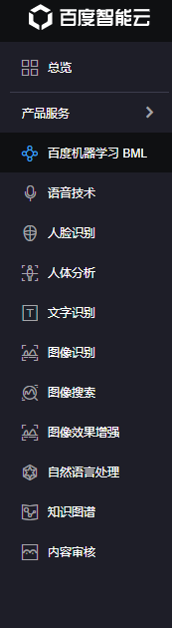
我的加值宣言是： 运用百度人脸检测API 、百度人像分割API 、百度拉伸图像恢复API 来使使在线证件照图片的制作变得简单便捷，规范。

Slide 4
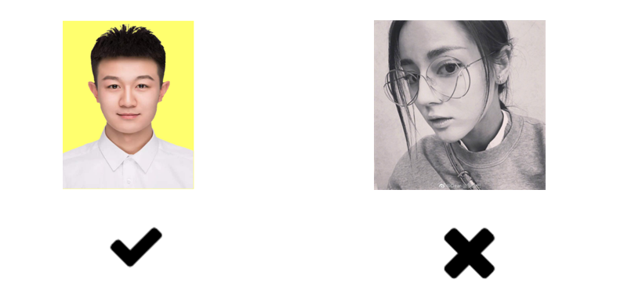
第一个主要的功能：在拍照时通过百度的人脸检测API中的人脸关键点检测功能，可以检测人脸旋转角度，帮助用户拍出更加符合规范的正面照片

Slide 5
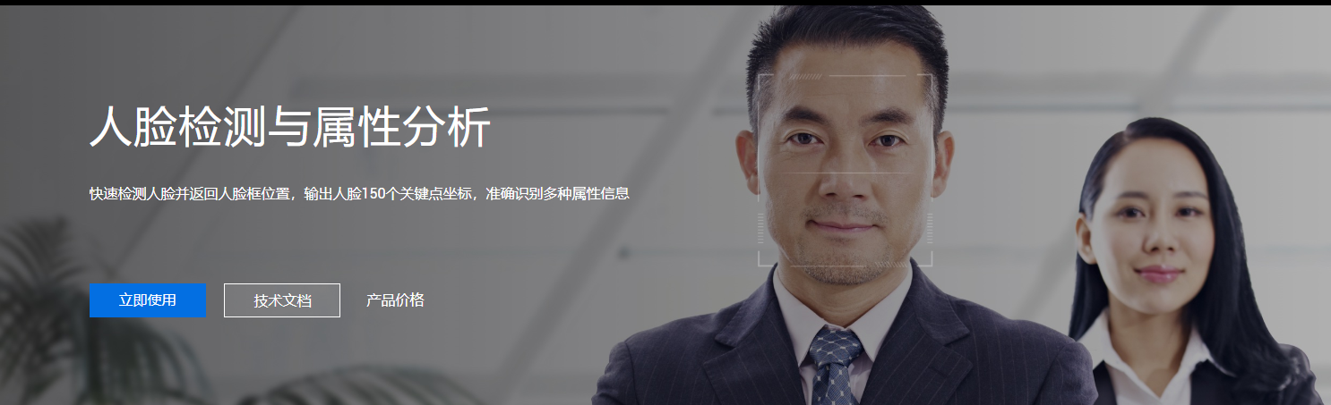
百度人脸检测的主要能力是：展示人脸属性信息，如年龄、性别、姿态角度等，而其中的人脸姿态角度检测就能很好的帮助用户拍出更符合规范的正脸照

Slide 6
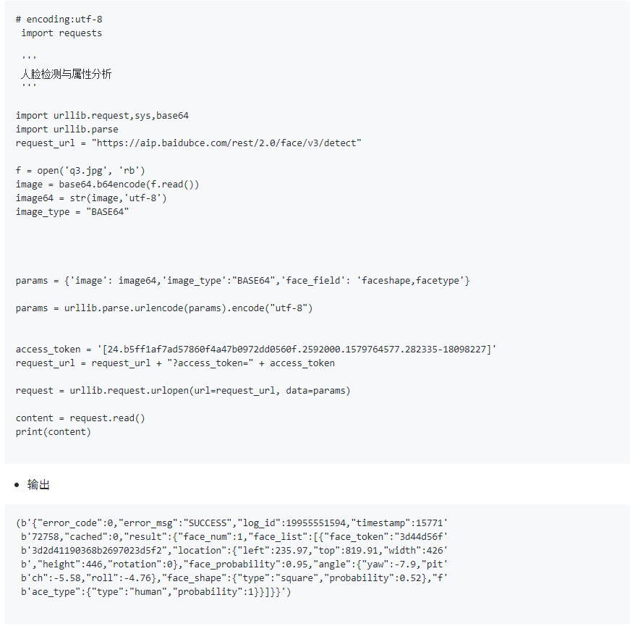
这是对百度人脸检测api进行测试输入和输出的结果，返回需要的各个值，包括人脸检测中我最需要的人脸角度

Slide 7
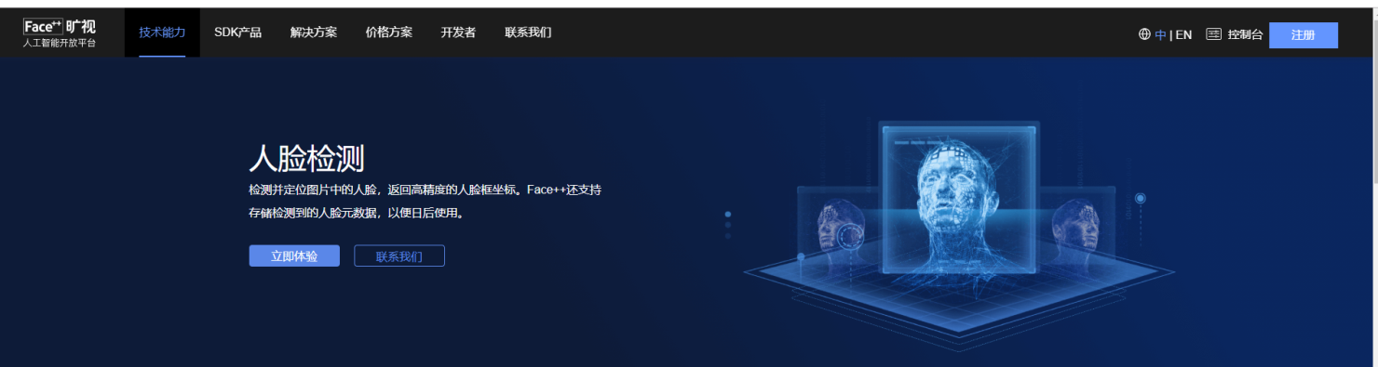
与FACE++的人脸检测进行对比，发现百度人脸检测api百度人脸检测API算法在最权威的公开评测比赛中排名世界领先，也有着很高的准确率，而且使用更加方便，对图片要求跟低，更有利于普通人

Slide 8
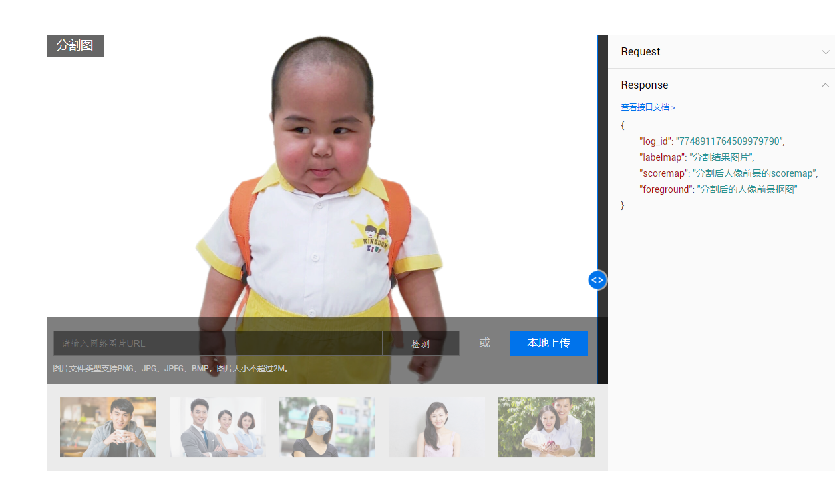
第二个主要功能：在拍照结束后，通过百度人像分割API，识别人体的轮廓范围，取得透明背景的人像图，取最重要的部分；

Slide 9

百度人像分割的主要能力是：将人体轮廓与图像背景进行分离，返回分割后的二值图、灰度图、透明背景人像前景图，可以很好的帮助用户将拍摄的图片保存无背景的人像图片

Slide 10
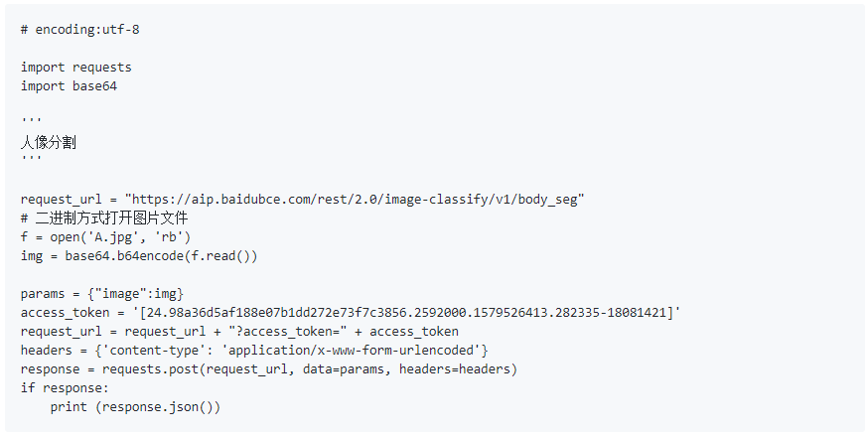
这是对百度人像分割api进行测试输入的代码，返回的是测试结果图片的二进制形式

Slide 11
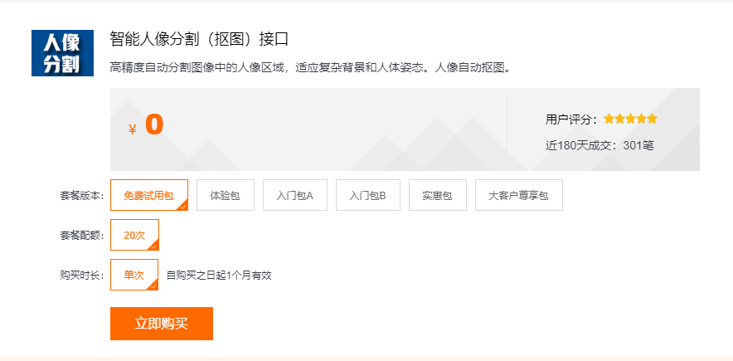
与阿里云人像分割api进行对比，发现百度的评测IoU 90%以上，并基于应用反馈和场景数据持续迭代优化；有毫秒级识别响应能力及99.9%的可靠性保障；性价比更高。通过输出效果图对比发现，百度的人像边缘部分处理的略好一些，相对没那么生硬，自然一些。

Slide 12
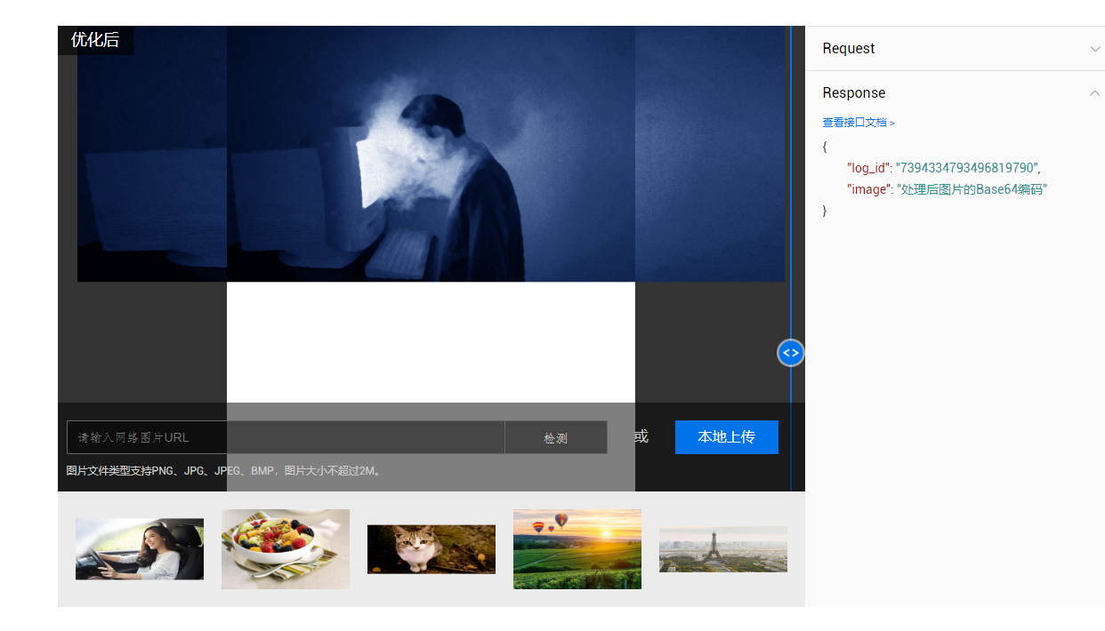
第三个是辅助功能：结束背景与人像分离后，用户有可能在调整人像大小是过渡拉伸图片，这时可以通过百度拉伸图像恢复API，在用户截取完合适大小的人像后，自动识别过度拉伸的图像，将图像内容恢复成正常比例，使证件照图片更加规范。

Slide 13
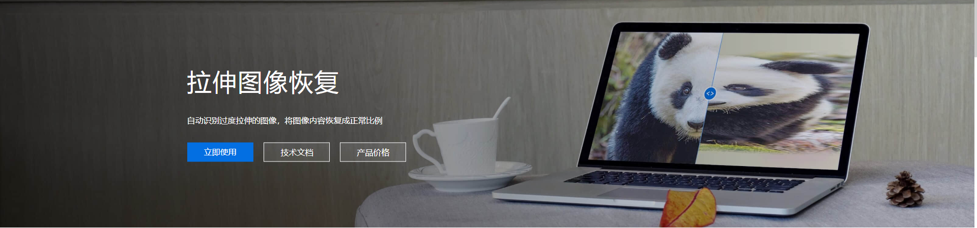
百度图像拉伸修复的主要能力是：对视频截图/封面图、网站图片进行处理，找出并修复存在过度拉伸问题的视频、图片，提升内容质量

Slide 14
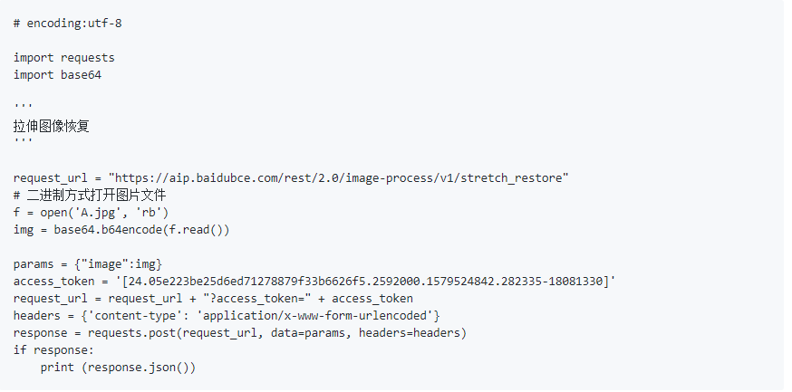
这是对百度拉伸图像修复api进行测试输入的代码，输出测试图片修改后的二进制形式

Slide 15

目前百度拉伸图片修复api在市场上还没有竞争平台在做，该api自身也处在测试状态

Slide 16
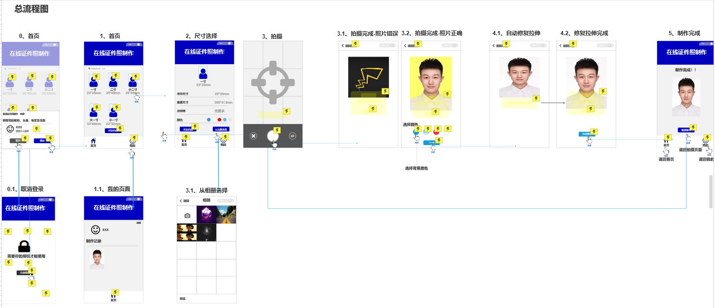
这是我的在线制作证件照app的原型产品架构图的使用流程，下面会介绍主要功能的界面

Slide 17
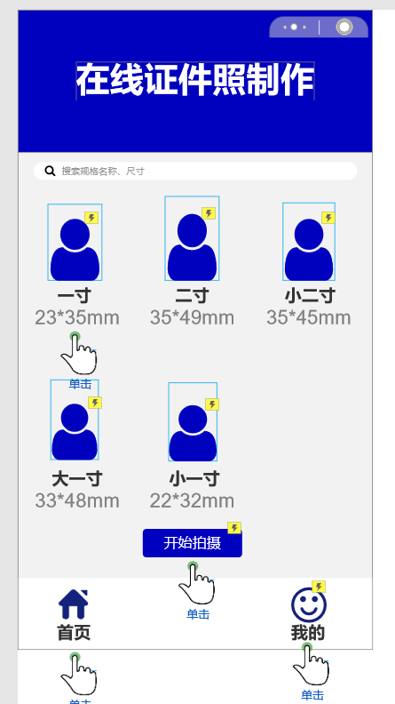
这个是产品原型的首页，在首页中可以选择需要的证件照尺寸进行制作，还可以直接开始拍摄完成后再选择尺寸

Slide 18
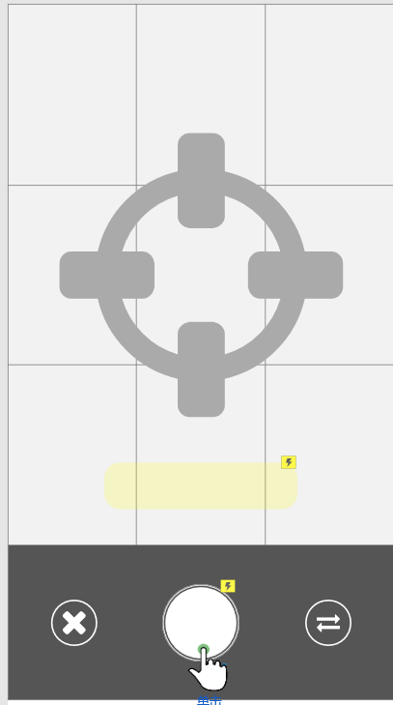
这个是产品原型的拍摄界面，在拍摄完毕之后，就会运用到人脸检测api，检测人脸朝向，来帮助拍出更规范的证件照

Slide 19
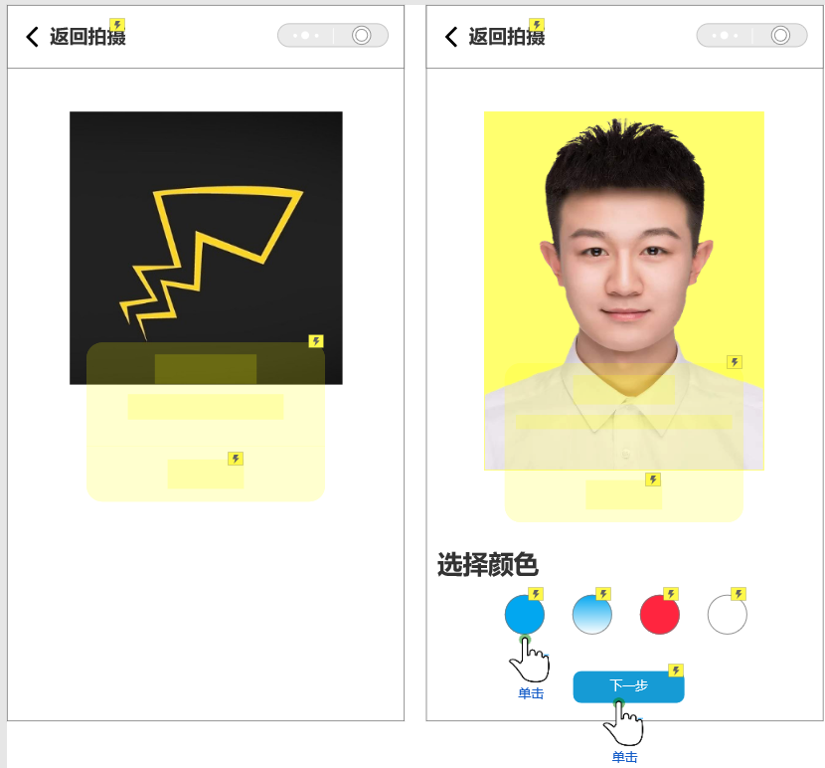
这个是产品原型的去除背景界面，拍摄符合规范好，人像分割api就会帮助用户去除背景，用户只需要选择自己需要的证件照背景即可

Slide 20
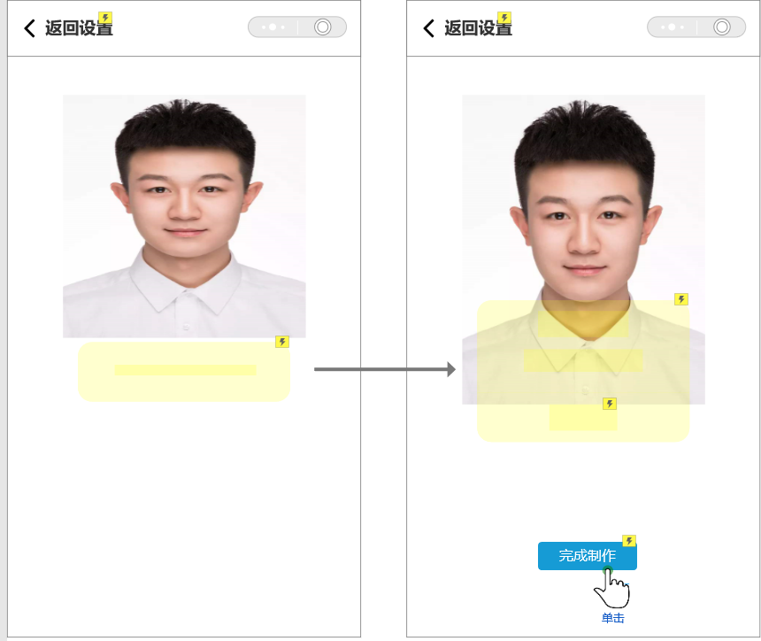
最后这个是产品原型的拉伸修复界面，属于辅助功能，如检查到拉伸过度的人像，产品就运用拉伸修复api帮助用户恢复正常的拉伸情况。

